Slide 1
TO DLA WSZYSTKICH MAM! ŻYCZYMY WSZYSTKIEGO NAJLEPSZEGO! TA PREZENTACJA JEST DLA WAS NA WASZ DZIEŃ

Slide 2
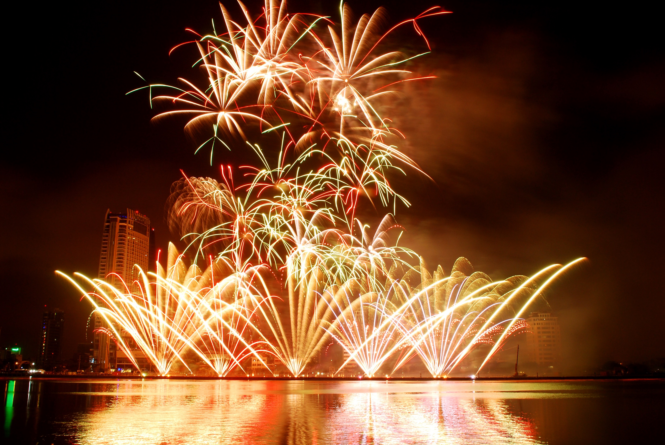
TO NA WASZE ŚWIĘTO, kwiaty i fajerwerki!

Slide 3
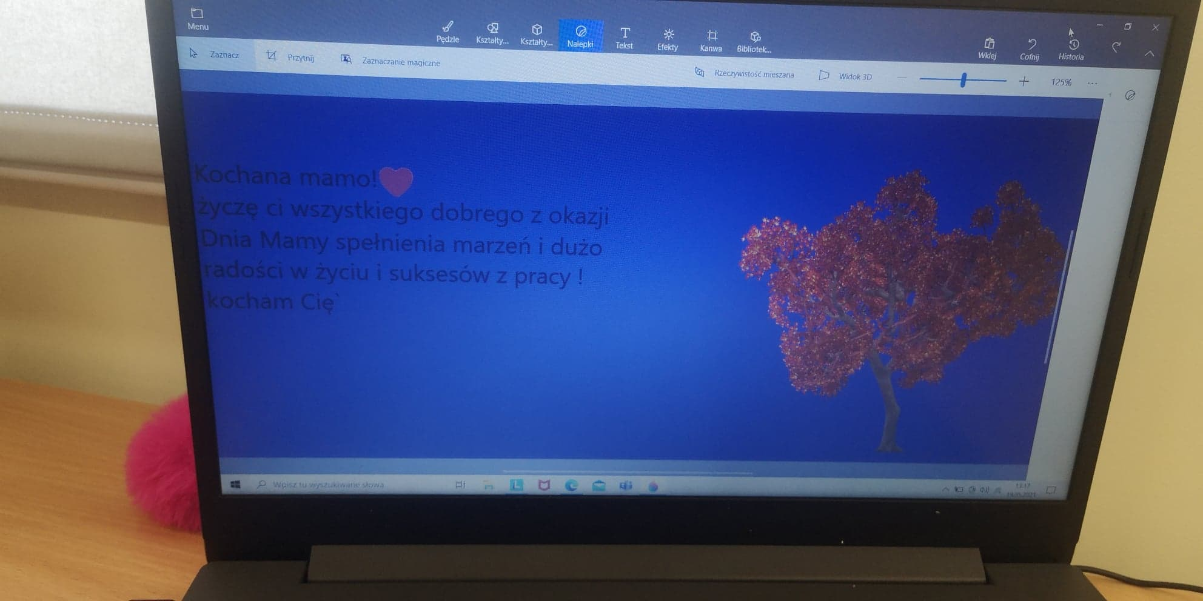

Slide 4
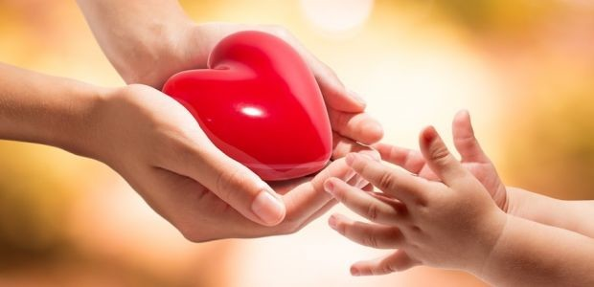
MAMY DAJĄ ŻYCIE

Slide 5
I całusy!!!
To zdjęcie, autor: Nieznany autor, licencja: CC BY-SA

Slide 6
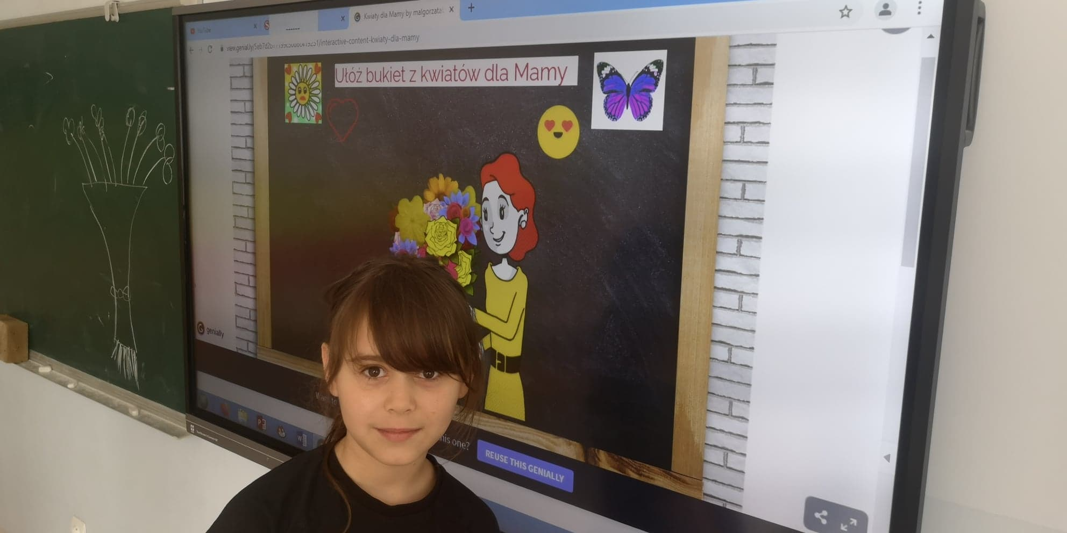
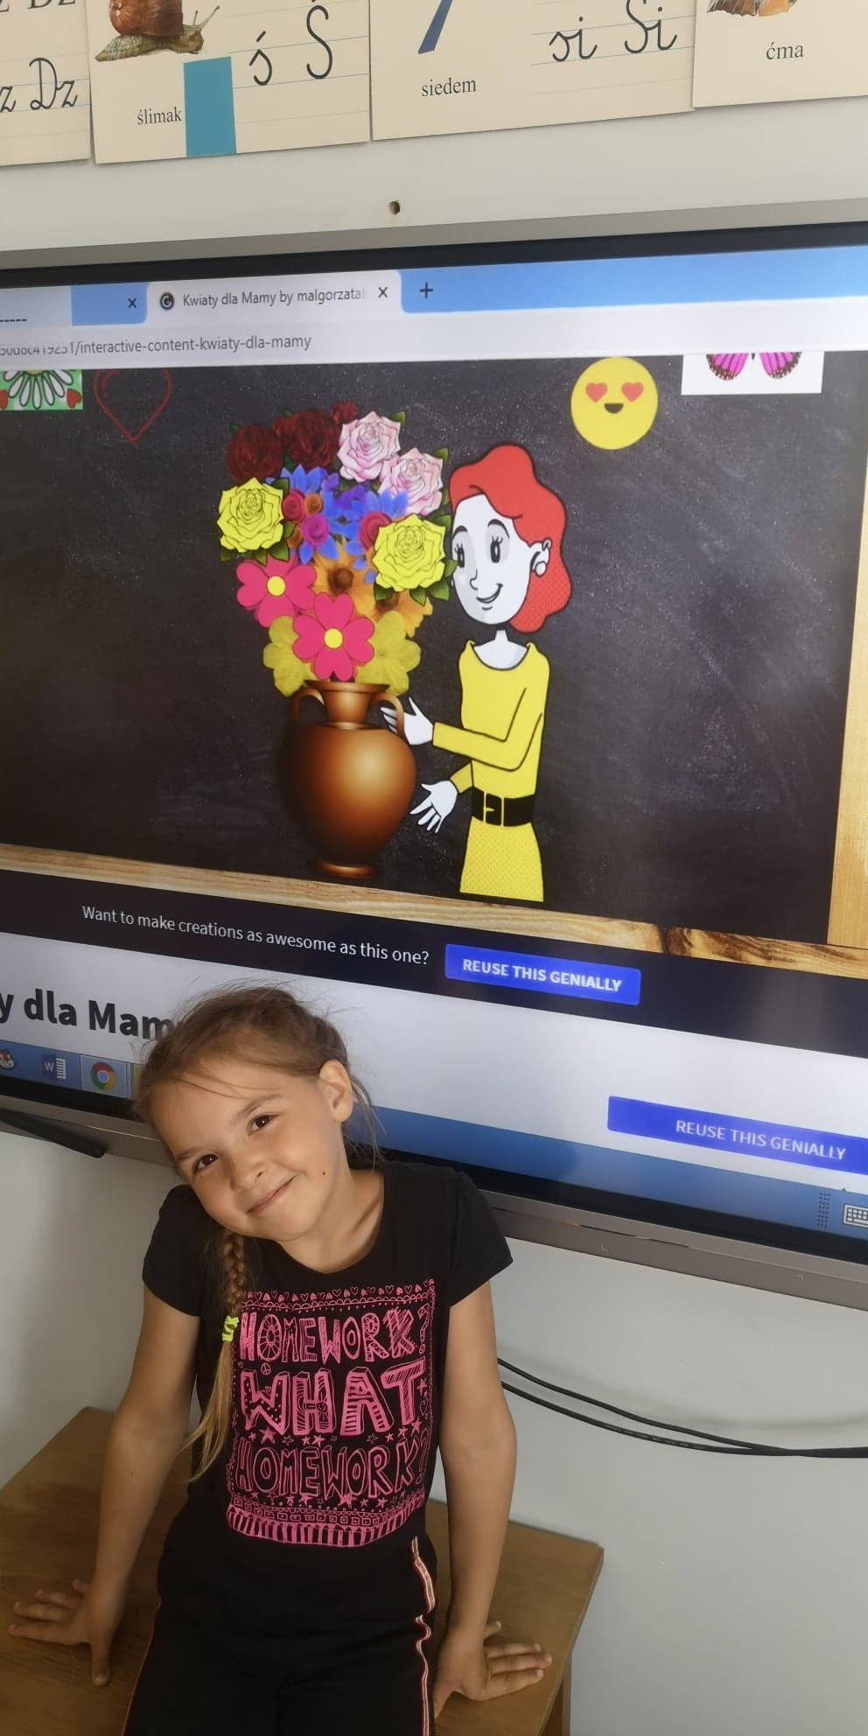
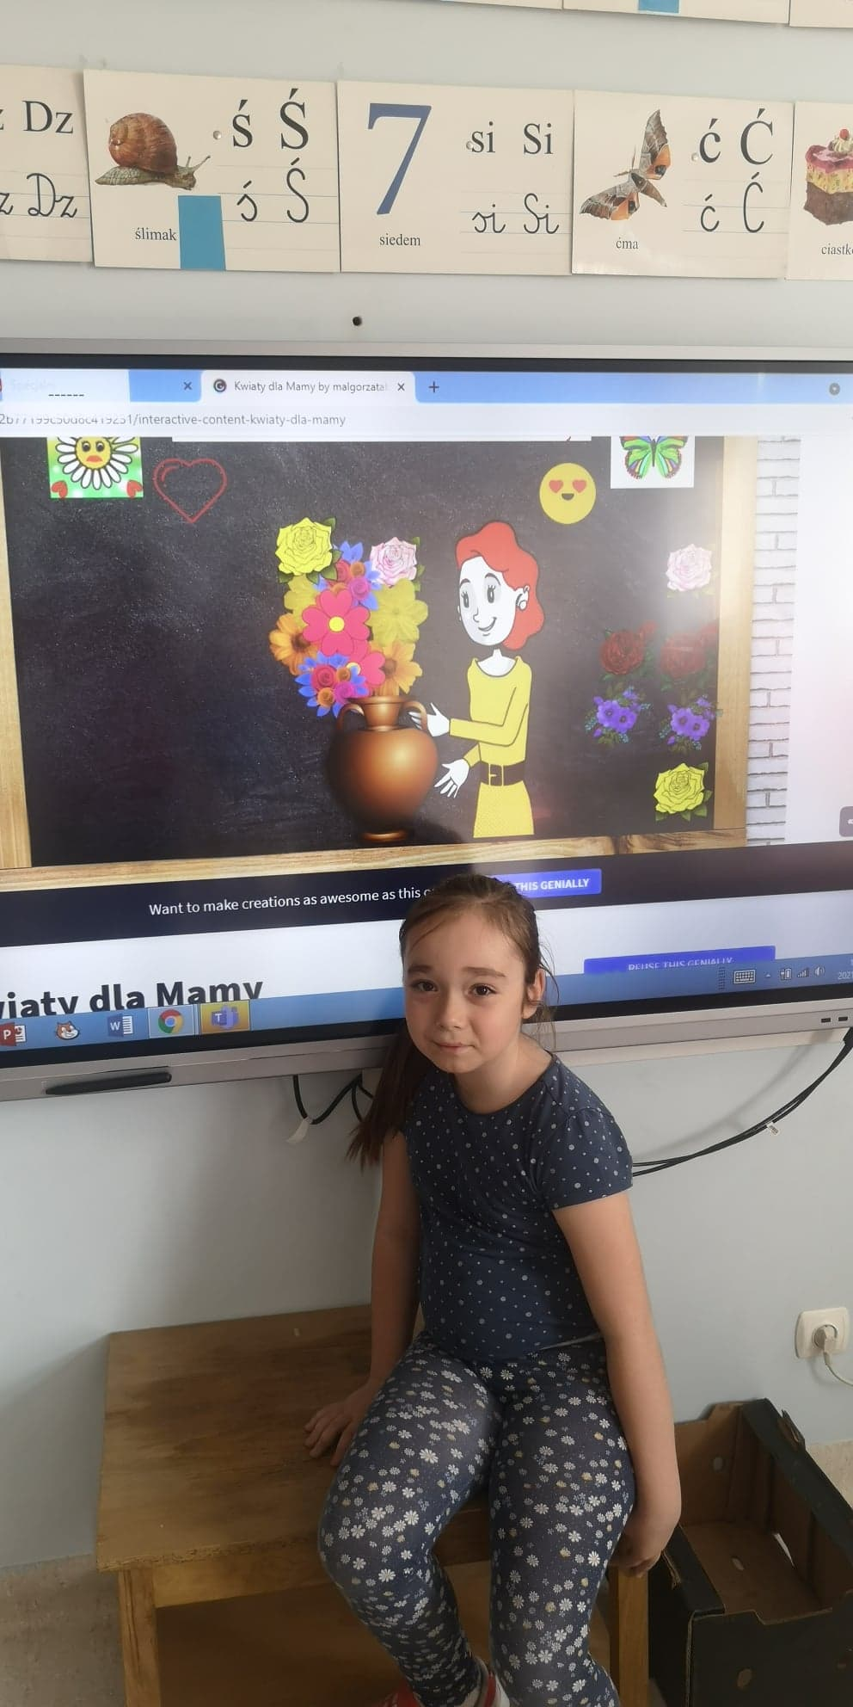
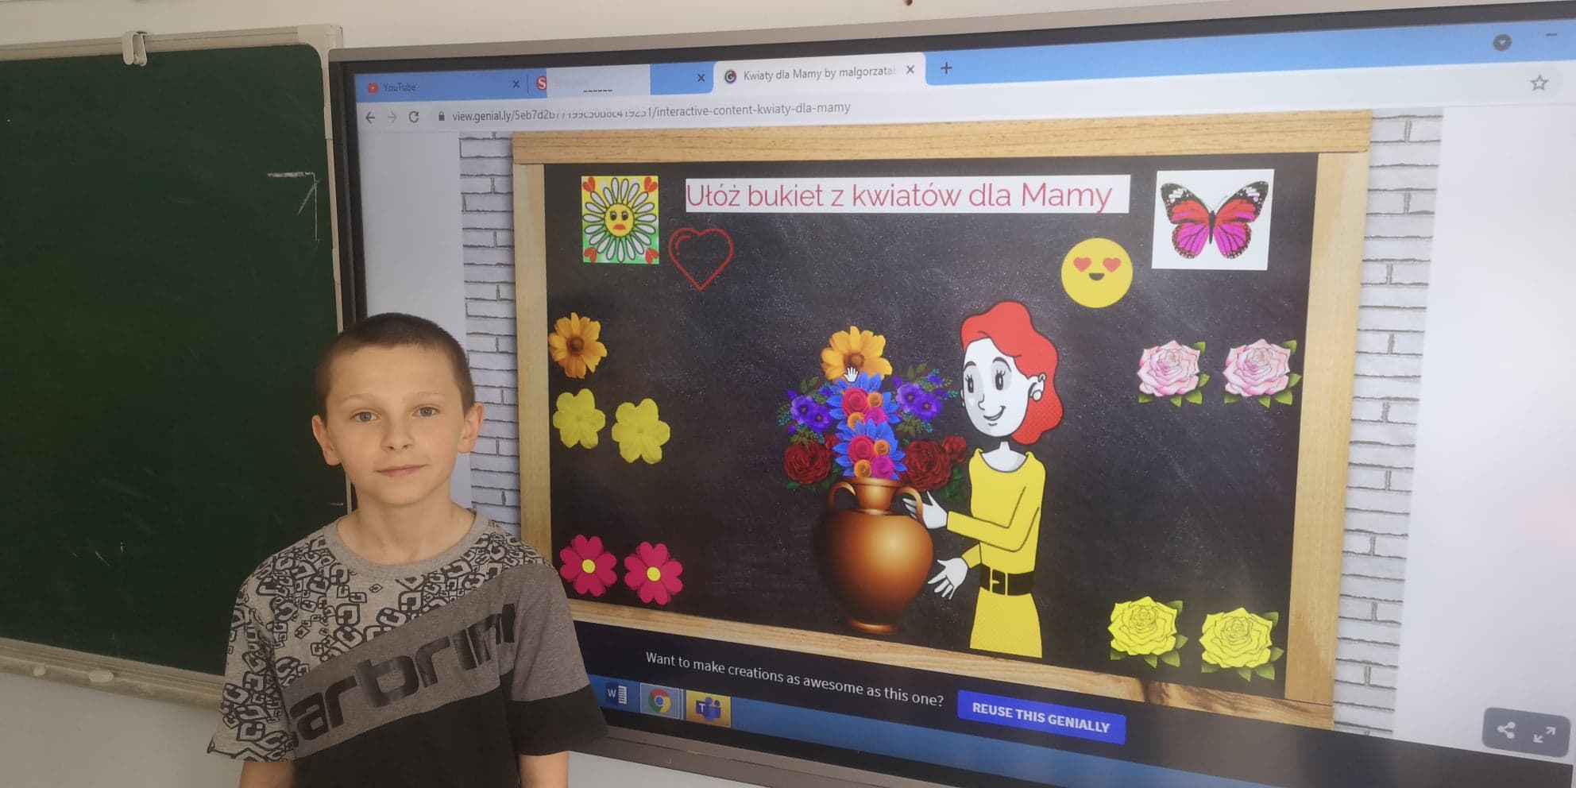
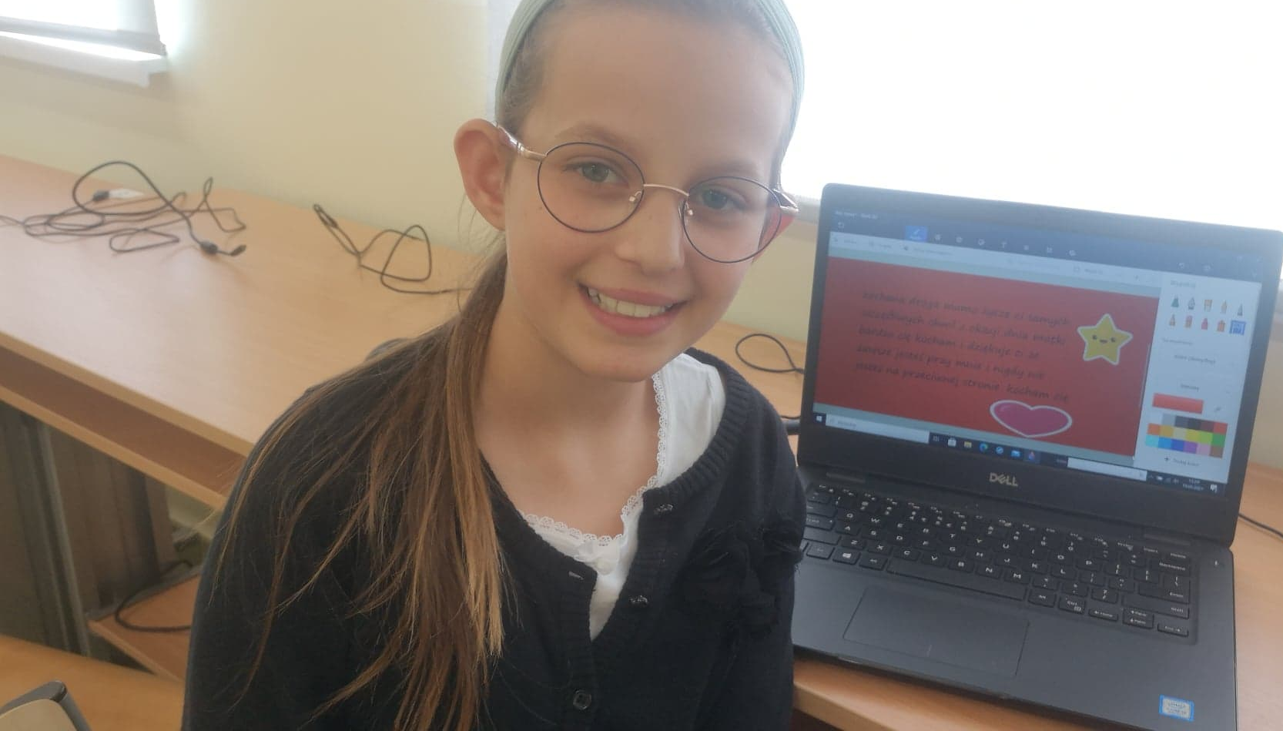
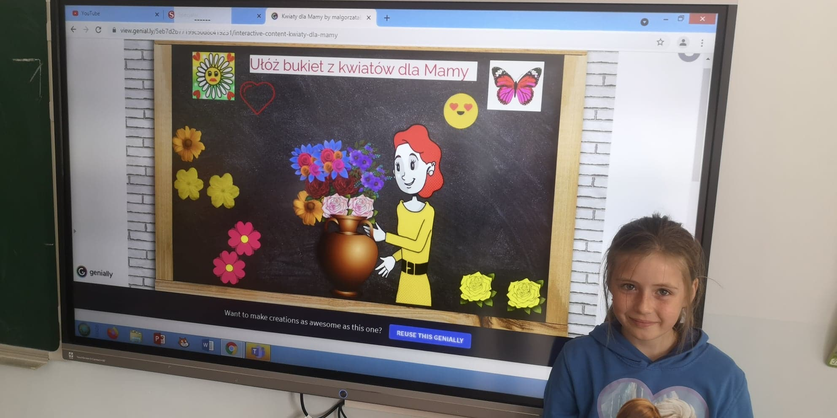
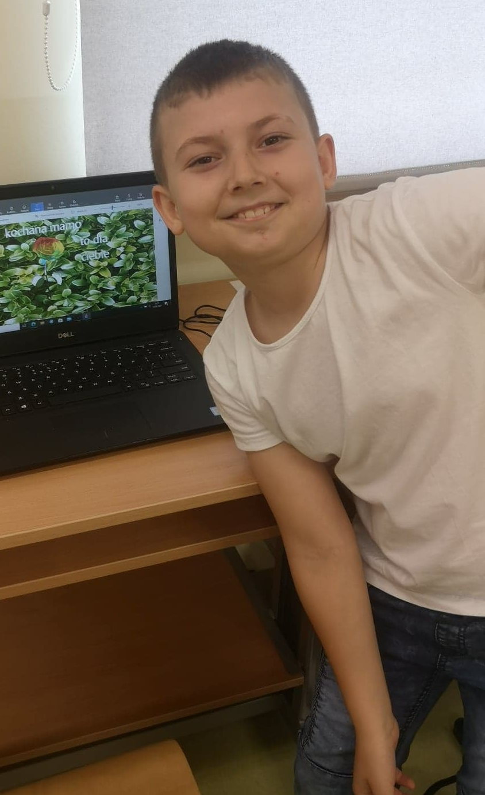
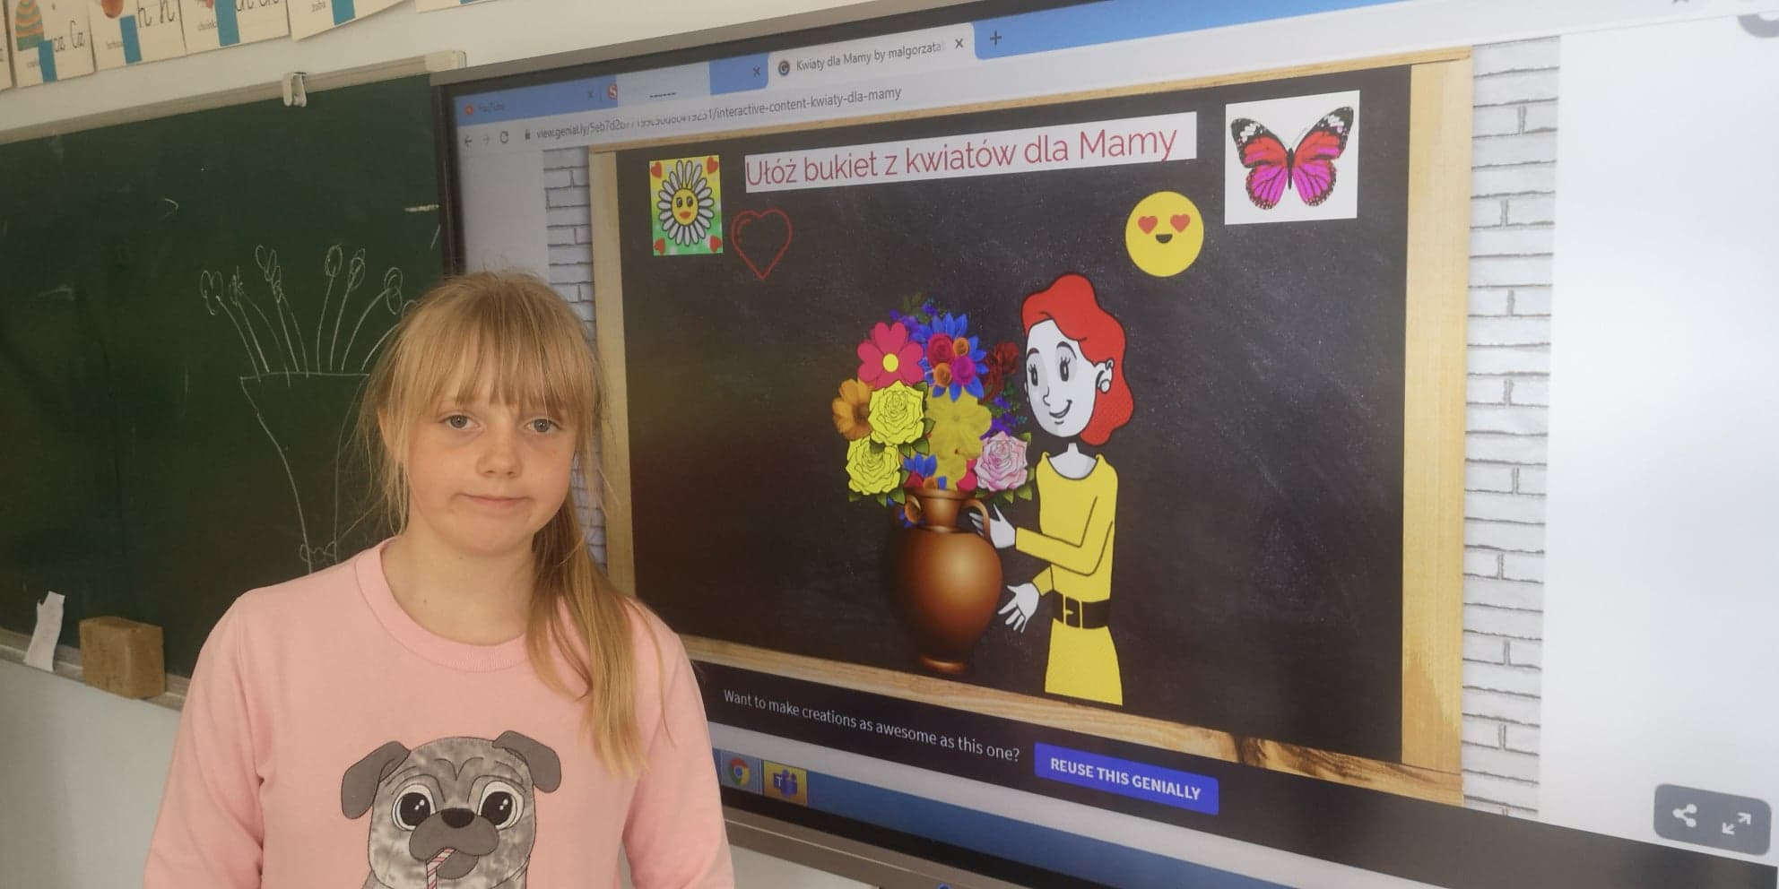
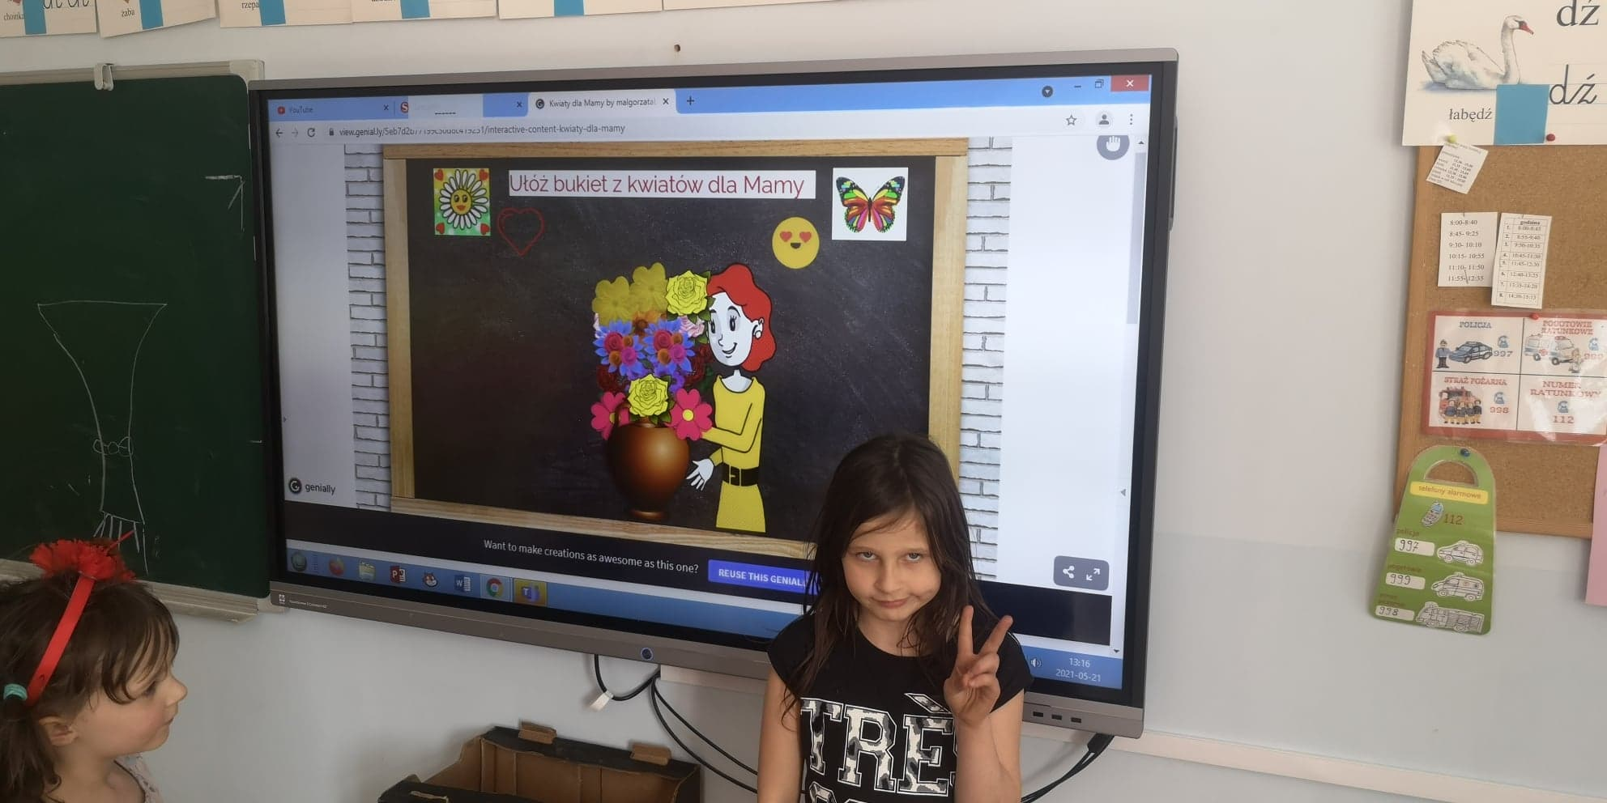
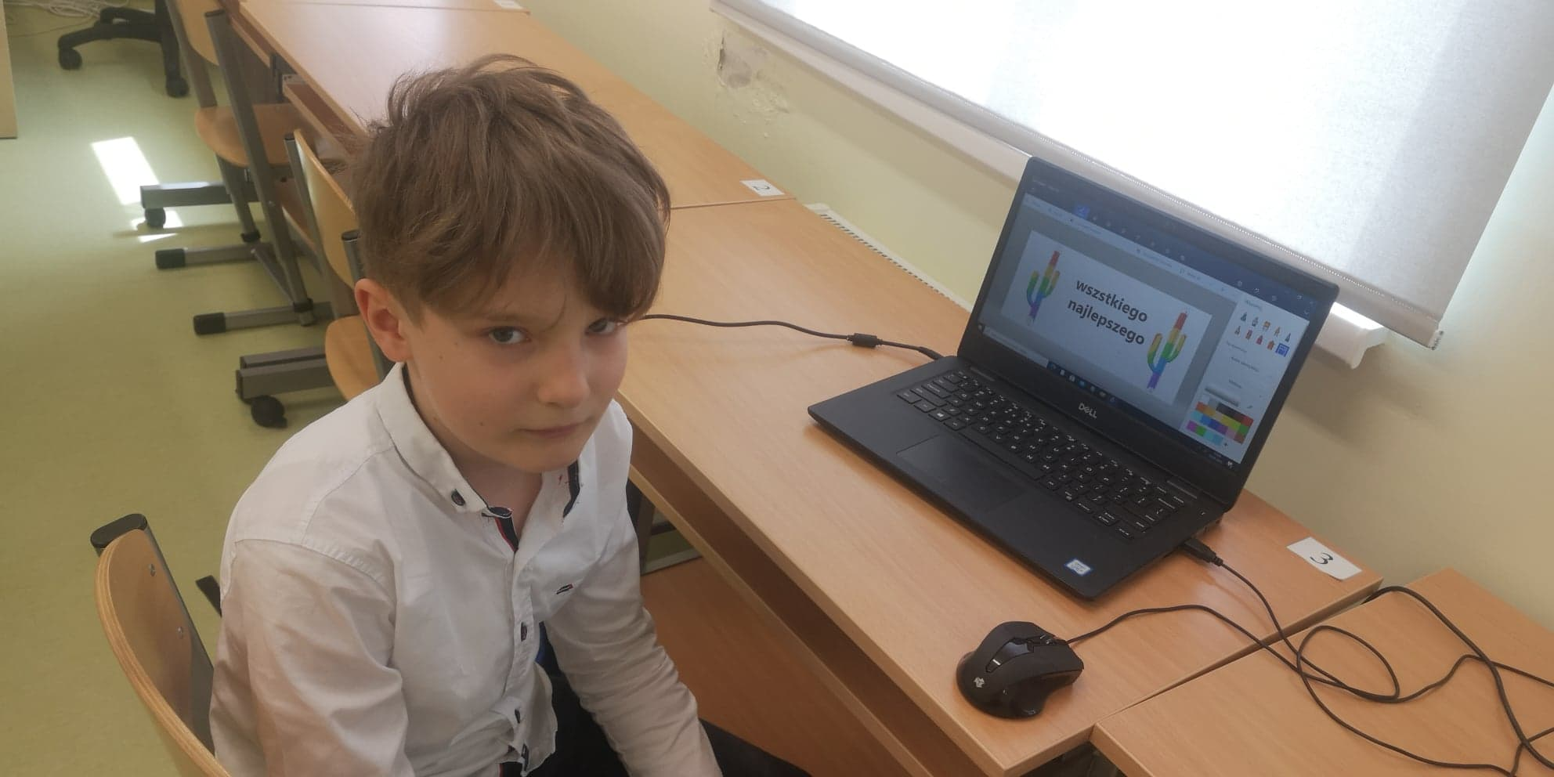
Oto wirtualne laurki dla Mam, które wykonały dzieci podczas zajęć
w świetlicy szkolnej

Slide 7
Dla naszych Mam wszystkiego najsłodszego!

Slide 8
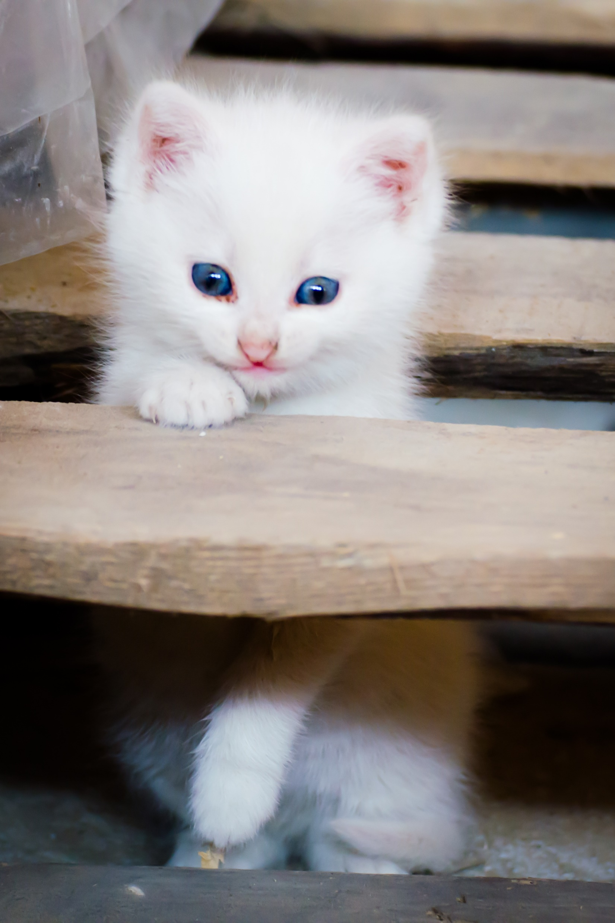
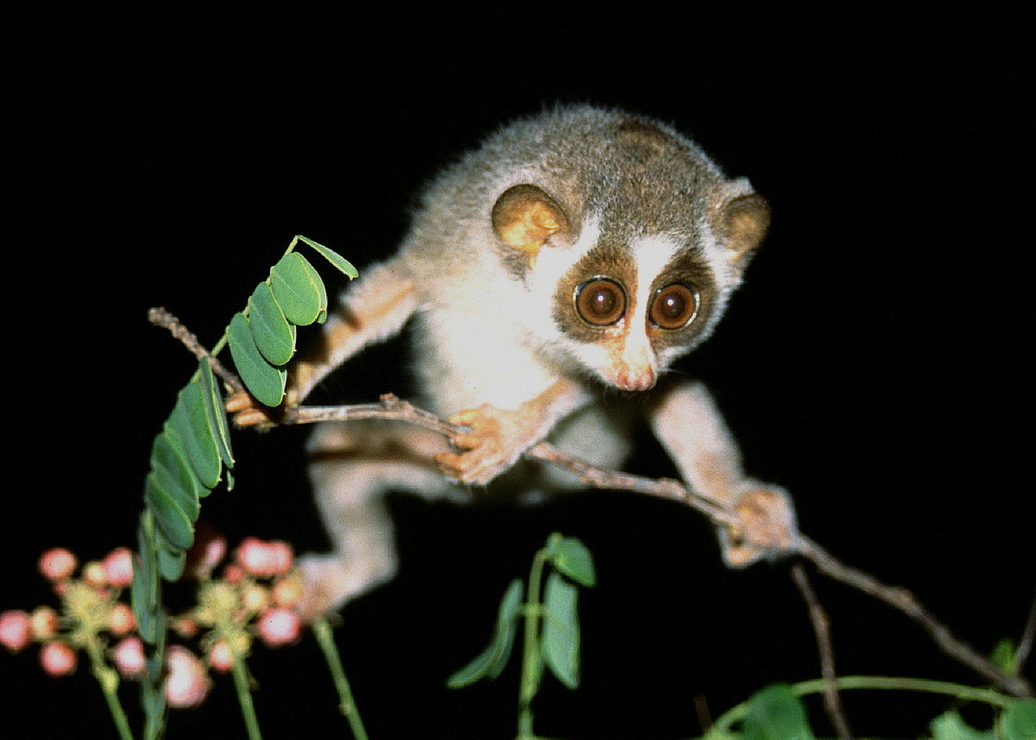
Wykonał Paweł Gargoliński, klasa 4, Szkoła Podstawowa im Jana Pawła II
w Gierałtowie

